Slide 1

Estimation of Distribution Algorithm
分布估计算法

Slide 2
分布估计算法概述
分布估计算法的概念最初在1996年由H. Muhlenbein提出，主要思想就是把自然进化算法和构造性数学分析方法相结合，以指导对问题空间的有效搜索。
分布估计算法本质上是一种基于概率模型的新型进化算法，遗传算法与统计学习相结合，是自然计算的又一典型实现模式。它通过对当前找到的较优个体集合建立概率模型来引导算法下一步的搜索范围，并从所获得的较优解的概率分布函数中抽样产生出新的个体。

Slide 3
分布估计算法概述
个体
模拟生物个体而对问题中对象的一种称呼。
种群
由若干个个体组成。
概率模型
用于描述取值域中优秀个体分布情况的一系列函数或其他数学工具（包括概率密度函数、条件概率、边缘概率等等）。

Slide 4
遗传算法的不足
构造块：群体中高于平均适应度的低阶、短距离的模式，它们是构成问题解的基本部分。
连锁问题：构造块中的确定位之间存在连锁依赖关系，而简单遗传算法在进行交叉操作时不具备分辨和学习构造块中这种关系的能力，因此不可避免的造成构造块的损坏，把这种损坏称之为连锁问题。
结论：由于高阶、长距离构造块在交叉操作时的损坏概率较大，简单遗传算法在求高阶、长距离构造块的问题时，容易陷入局部最优或发生早熟。

Slide 5
分布式估计算法与传统遗传算法
    遗传算法是对于个体进行遗传操作（交叉、变异等），“微观”层面模拟生物的进化。
    分布估计算法是对于整个群体的分布建立一个概率模型，通过这个概率模型来描述进化的方向，是“宏观”层面的模拟。

Slide 6
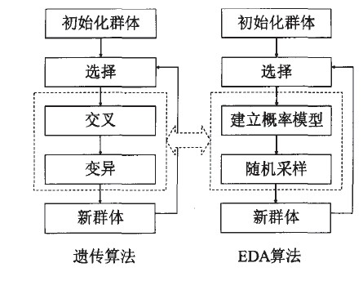
分布式估计算法与传统遗传算法
图 EDA算法与GA算法的流程对比

Slide 7
分布式估计算法基本流程
步骤1：初始群体，并对每一个个体进行估值（适应度值计算）；
步骤2：根据个体估值，按照一定的选择策略从群体中选择较优的个
体；
步骤3：根据选择的个体估计概率分布，建立相应的概率模型；
步骤4：根据上一步估计得出的概率分布，采样产生新一代个体，并重
新对每一个新个体进行适应度估值；
步骤5：如果某准则满足，则算法停止；否则，返回步骤2.

Slide 8
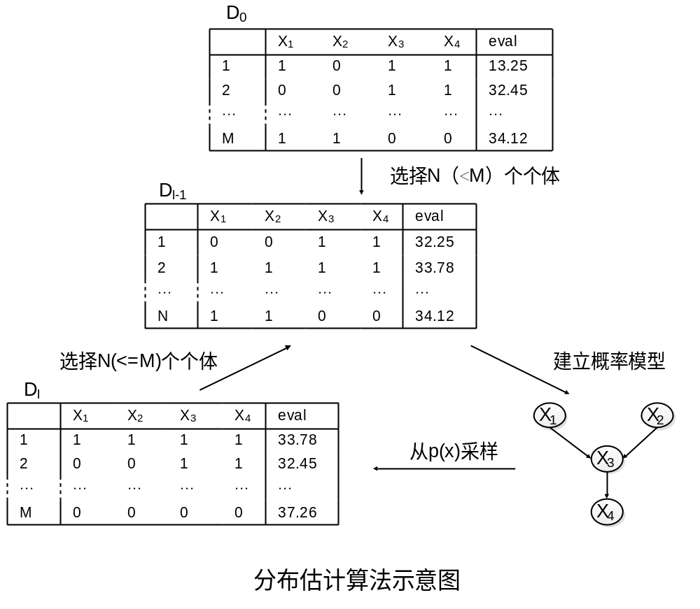
分布式估计算法示意图

Slide 9
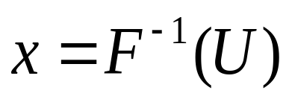
抽样方法
轮盘赌
蒙特卡罗法
蒙特卡罗方法又称统计模拟法、随机抽样技术，是一种随机模拟方法，以概率和统计理论方法为基础的一种计算方法，是使用随机数（或更常见的伪随机数）来解决很多计算问题的方法，实现统计模拟或抽样。
基本思想：要生成分布函数为F(x)的随机数，可先生成U(0,1)的随机数U，则可以得到随机数

Slide 10
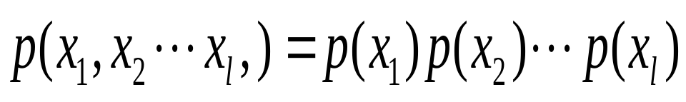
基于不同概率模型的EDA
离散的分布估计算法
变量无关的EDA
EDA的最简单情况是假设所有的随即变量都是独立的。也就是所
有基因之间没有关系，个体使用二进制编码，即：
从群体中学习离散随机变量概率分布的算法比较简单，这是一个基于基数的方法。在一个离散随机变量的分布上的采样可以通过轮盘赌的方式实现

Slide 11
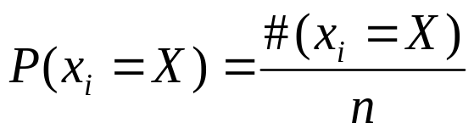
基于不同概率模型的EDA
离散随机变量x，取值为X的概率为：
其中#(A)表示事件A发生的次数，n为群体大小。
代表算法：PBIL算法、UMDA算法、cGA算法
其中PBIL，用于解决二进制编码优化问题，是公认的最早的分布估计算法模型

Slide 12
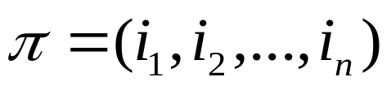
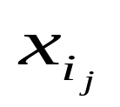
基于不同概率模型的EDA
双变量相关
变量独立假设是一个太严格的假设，实际中这样的问题非常少，在更多的实际问题中，变量之间是存在相互关系的，比变量独立假设宽松一点的要求是双变量依赖假设。
代表算法：MIMIC算法、COMIT算法、BMDA算法
MIMIC算法：变量之间是一种链式关系
其中：

Slide 13
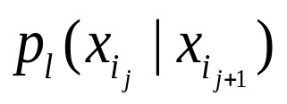
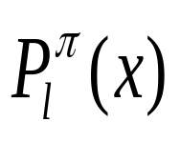
基于不同概率模型的EDA
MIMIC算法：变量之间是一种链式关系
其中：
的意思是第j+1个变量取值为j+1的条件下第j个变量取值为 的条件概率
目的：选择一个排量π，使得概率分布 与真实概率分布P(x)尽可能的接近。

Slide 14
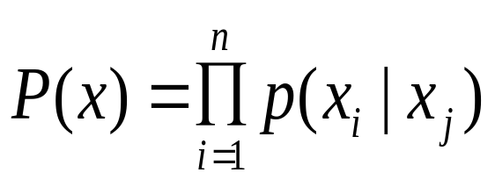
基于不同概率模型的EDA
COMIT算法采用树形结构的概率分布模型，如下式：
其中j表示i的双亲位置。
COMIT使用最大加权跨度树(MWST)算法来构造一个树结构，性能上优于MIMIC算法。
MWST：首先按边的权重由大到小排序，之后遵照选择的边不能构成回路的原则，按照边的权重从大到小选择边，这样构造出来的树就是MWST。

Slide 15
基于不同概率模型的EDA
多变量概率依赖
考虑三个以上随机变量之间概率模型关系的算法都属于多变量分布估计算法。
代表算法：ECGA算法、FDA算法、BOA算法
ECGA：将变量分为若干组，每一组变量都与其他组变量无关。
FDA：需要专家事先给出变量之间存在的关系。
BOA：由选择后的优势群体作为样本集构造贝叶斯网络（有向无环图），然后对贝叶斯网络模型采样产生新一代群体。

Slide 16
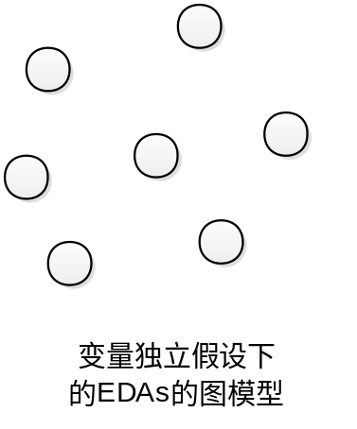
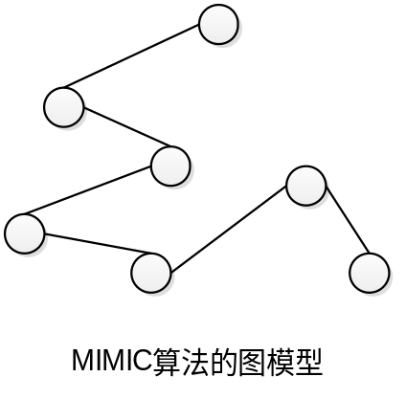
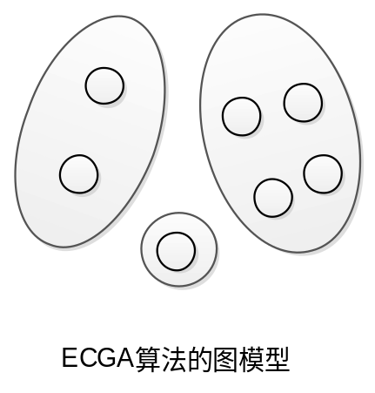
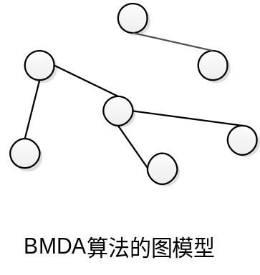
基于不同概率模型的EDA图模型

Slide 17
基于不同概率模型的EDA
连续的分布估计算法
连续EDA是在离散EDA的基础上发展起来的，很多算法的思想来源于或借鉴离散EDA，由于连续空间概率模型的复杂性，连续EDA的发展比较缓慢。
变量独立
UMDA c算法、PBILc算法
多变量相关
EMNA算法、EGNA算法
面临的困难
连续变量的取值无限性，使得搜索空间巨大。构造连续空间的概率模型需要比较大的样本空间。

Slide 18
分布估计算法的研究热点
分布估计算法的核心是解空间的概率模型，针对特定的优化问题，综合考虑搜索空间的结构、概率模型的学习算法、样本产生算法等，选择合适的概率模型，是发挥分布估计算法性能的关键。分布估计算法是统计学习与进化算法的结合。
1、分布估计算法的理论研究
分布估计算法的理论研究相对比较薄弱，目前仅限于二进制编码EDA
2、与其他搜索技术相混杂
智能混杂算法是当前智能优化算法的研究热点，可以融合多种优化算法的
优势，提高算法性能。
3、多目标优化和多模态优化的EDA
将多目标进化算法(MOEA)中处理多目标优化的策略引入EDA中

Slide 19
分布估计算法的优点与不足
优点：
为人们解决复杂的优化问题提供了工具。分布估计算法能更加有效的解决高维问题，降低时间复杂性。
不足：
1、随着待解决问题的复杂化和概率模型的复杂化，EDA中概率模型的学习占用了大部分的时间和空间开销。
2、对于复杂的多峰的、强耦合的、非线性连续优化问题，目前采用的简单的高斯分布、线性关系的高斯图模型仍有不足。

Slide 20
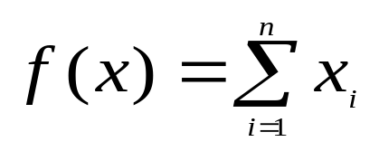
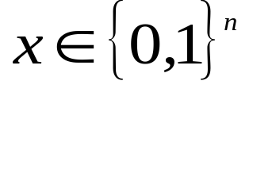
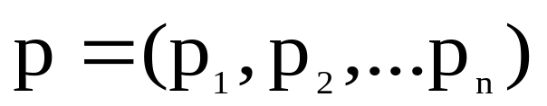
分布式估计算法举例(概率向量)
用分布估计算法求解函数 的最大值, ,n=3。
描述解空间的概率模型用简单的概率向量 表示。
初始化概率向量为p(0.5,0.5,0.5),群体大小为8；

Slide 21
分布式估计算法举例(概率向量)
 | x1 | x2 | x3 | f
1 | 0 | 0 | 1 | 1
2 | 1 | 1 | 0 | 2
3 | 0 | 0 | 0 | 0
4 | 0 | 1 | 1 | 2
5 | 0 | 1 | 0 | 1
6 | 1 | 0 | 0 | 1
7 | 1 | 0 | 1 | 2
8 | 1 | 1 | 1 | 3
选择适应值较高的4个个体更新概率向量P，得到新的概率向量
P=（0.75,0.75,0.75）。

Slide 22
分布式估计算法举例(概率向量)
 | x1 | x2 | x3 | f
1 | 1 | 1 | 1 | 3
2 | 1 | 1 | 0 | 2
3 | 1 | 1 | 0 | 2
4 | 0 | 1 | 1 | 2
5 | 1 | 1 | 0 | 2
6 | 1 | 0 | 1 | 2
7 | 1 | 1 | 1 | 3
8 | 1 | 0 | 0 | 1
选择适应值较高的4个个体更新概率向量P，得到新的概率向量
P=（1,0.75,0.75）。本例中最优解为（1,1,1），可以发现，该解的概率分布由最初的0.125变为0.422，然后0.56.适应度高的个体出现的概率越来越大。

Slide 23
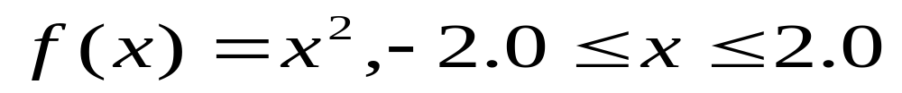
分布式估计算法举例(高斯分布)
利用分布估计算法解决下面方程的最大值：
采用高斯分布在每一次计算后重新建立概率模型。
初始种群大小设置为6，在算法的第一步，使用随机的方法在[-2,2]之间取6个数。
具体步骤如下：

Slide 24
分布式估计算法举例(高斯分布)
Randomly Generate an Initial Population
Phenotype Fitness
Person 1: 0.331 Fit: ?
Person 2: - 0.835 Fit: ?
Person 3: 1.339 Fit: ?
Person 4: - 0.300 Fit: ?
Person 5: 0.488 Fit: ?
Person 6: - 1.591 Fit: ?

Slide 25
分布式估计算法举例(高斯分布)
Evaluate Initial Population
Phenotype Fitness
Person 1: 0.331 Fit: 0.110
Person 2: - 0.835 Fit: 0.697
Person 3: 1.339 Fit: 1.793
Person 4: - 0.300 Fit: 0.900
Person 5: 0.488 Fit: 0.238
Person 6: - 1.591 Fit: 2.531

Slide 26
分布式估计算法举例(高斯分布)
Select best 3 of 6
Phenotype Fitness
Person 1: 0.331 Fit: 0.110
Person 2: - 0.835 Fit: 0.697
Person 3: 1.339 Fit: 1.793
Person 4: - 0.300 Fit: 0.900
Person 5: 0.488 Fit: 0.238
Person 6: - 1.591 Fit: 2.531

Slide 27
分布式估计算法举例(高斯分布)
Calculate joint density function (Gaussian)
Phenotype Fitness
Person 3: 1.339 Fit: 1.793
Person 4: - 0.300 Fit: 0.900
Person 6: - 1.591 Fit: 2.531
μ= - 0.184, σ = 1.199

Slide 28
分布式估计算法举例(高斯分布)
Create new population of 6
Phenotype Fitness
Child 1 : 1.015 Fit: 1.030
Child 2 : - 1.383 Fit: 1.913
Child 3 : - 0.784 Fit: 0.615
Child 4 : 0.416 Fit: 0.173
Child 5 : 0.116 Fit: 0.013
Child 6 : - 1.284 Fit: 1.649

Slide 29
分布式估计算法举例(高斯分布)
Calculate new joint density function
Phenotype Fitness
Person 1: 1.015 Fit: 1.030
Person 2: - 1.383 Fit: 1.913
Person 6: - 1.284 Fit: 1.649
x_{avg} = -0.551; σ = 1.11

Slide 30
分布式估计算法举例
重复以上步骤
从示例中可以看出，所谓的分布估计算法就是一个不断地更新概率模型，使概率模型越来越能反映优秀个体的分布的过程。

